Slide 1



Slide 2


SOFTWARE DESIGN & TX
allen@fiap.com.br

Slide 3
AULA 5.1
ESCOPO DO PROJETO
X
ESCOPO DO PRODUTO

Slide 4

AULA DE HOJE
1
O que é escopo do produto
2
O que é escopo do projeto
3
A importância do escopo na gestão do projeto

Slide 5
INTRODUÇÃO
Antes de começar a executar um projeto é preciso planejar muitas coisas, como: orçar custos, planejar a distribuição das tarefas em função do tempo e mapear quais recursos serão despendidos nessa empreitada. Mas para que todos esses planejamentos possam ser feitos, primeiro é preciso saber o que é escopo de projeto e o que é escopo do produto.

Slide 6
ESCOPO DO PRODUTO
Escopo do produto é o conjunto de características que descrevem o resultado final do projeto (o produto acabado). Ou seja, é entender quais são as expectativas do cliente em relação ao produto e levantar as suas características para entregar de acordo com o esperado.

Slide 7
ESCOPO DO PRODUTO - EXEMPLO
Em um projeto de construção de uma casa, temos:
Cliente: futuro dono da casa, pessoa que solicitou a edificação.
Partes interessadas: demais moradores da casa, e vizinhança. Pessoas que podem interferir nas características dessa casa.
Produto: casa.
Escopo do produto: quantidade de cômodos, layout da parte externa, tamanho da garagem, quantidade de janelas e etc.

Slide 8
ESCOPO DO PRODUTO - RESPONSABILIDADE
Cabe ao gerente de projetos conseguir identificar as expectativas das partes interessadas e estruturar o escopo do produto, que será resultante do projeto, e a partir disso estabelecer o escopo de projeto.

Slide 9
ESCOPO DE PROJETO
Escopo de projeto é o detalhamento de todo o trabalho necessário para entregar o produto final dentro das expectativas do cliente.
Se o escopo do produto é entender as características que o produto deve ter, escopo de projeto é mapear o trabalho necessário para construir essas características no produto resultante do projeto.
Por isso é necessário definir o escopo do produto para então definir o escopo de projeto: é preciso saber o que deve ser entregue para definir como será feito.
.

Slide 10
ESCOPO DE PROJETO - EXEMPLO
Vamos voltar ao exemplo da casa para entender melhor:
Cliente: futuro dono da casa, pessoa que solicitou a edificação.
Partes interessadas: demais moradores da casa, e vizinhança. Pessoas que podem interferir nas características dessa casa.
Produto: casa.
Escopo do produto: quantidade de cômodos, layout da parte externa, tamanho da garagem, quantidade de janelas, etc.
Escopo de projeto: comprar o terreno, contratar de mão de obra, obter licença da prefeitura, fazer terraplenagem, fazer fundação, comprar material, etc.
.

Slide 11
ESCOPO DE PROJETO - RESPONSABILIDADE
Como já dissemos, com o detalhamento do escopo de projeto, também é possível detalhar as demais áreas da gestão de projetos, como: gerenciamento de riscos, cronograma, custos, recursos e qualidade.

Slide 12
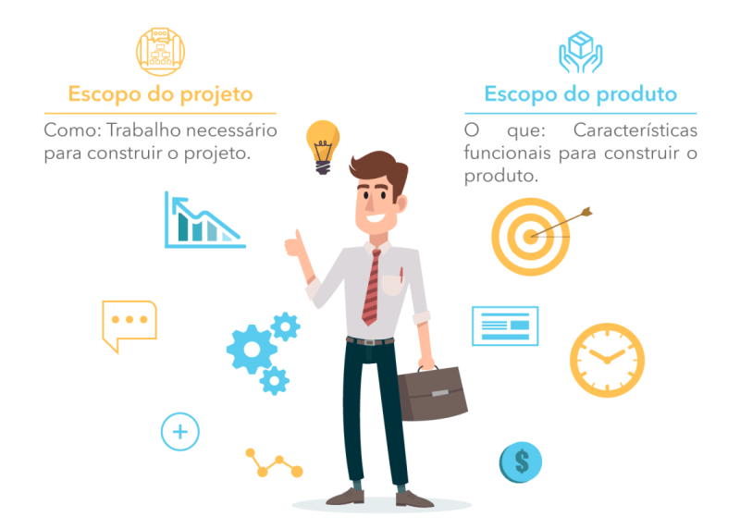

Slide 13
A IMPORTÂNCIA DO ESCOPO NA GESTÃO DE PROJETOS
Qualquer erro na declaração do escopo afeta negativamente outras áreas do gerenciamento de projetos.
Se o escopo não der conta de descrever todas as características do produto e o trabalho necessário para desenvolvê-lo, o orçamento planejado será comprometido (afetando a gestão de custos), o prazo de entrega será prejudicado (afetando todo o cronograma), a qualidade não será a mesma requisitada pelo cliente, entre outros!

Slide 14
A IMPORTÂNCIA DO ESCOPO NA GESTÃO DE PROJETOS
É importante entender que o gerente de projetos deve focar em entregar o que foi alinhado com as partes interessadas. Nem a menos, frustrando o cliente, nem algo a mais, o chamado gold plating.
Gold plating é um termo da área de projetos que descreve mudanças feitas no produto (não solicitadas pelo cliente), apenas para impressioná-lo, não trazendo melhorias de fato. No caso da casa mostrado anteriormente, seria o mesmo que colocar maçanetas de ouro sem que o cliente tenha pedido, o que pode atrasar a entrega e estourar o orçamento previsto.
Portanto, entregar algo além do escopo previsto é tão ruim quanto deixar de entregar algo previsto no escopo.

Slide 15
UM ESCOPO BEM DEFINIDO MELHORA A COMUNICAÇÃO
O escopo de projeto deve ser documentado e essa documentação deve servir para guiar o trabalho, melhorando a comunicação entre as partes envolvidas, já que todos saberão o que precisará ser feito. Quanto mais detalhada for essa documentação, melhor será para o desenvolvimento do projeto.
Além disso, o nível de detalhe vai variar com o nível das partes interessadas. Em uma organização não devemos usar o mesmo modelo de reporte de projeto para a diretoria e para o time do projeto, pois serão níveis distintos de informação. Por isso é muito importante que o gerente de projetos mapeie as características dos stakeholders para que a comunicação seja mais fluída, assertiva e direcionada.

Slide 16
SATISFAÇÃO DO CLIENTE
Se o escopo consegue englobar todo o trabalho necessário para construir o produto, não haverá um desalinhamento entre o que o cliente pediu e o que foi entregue, assim o solicitante do projeto ficará satisfeito de ter seu pedido atendido dentro das expectativas.
Caso contrário, o cliente não ficará satisfeito e pedirá mudanças.

Slide 17
SOLICITAÇÃO DE MUDANÇAS
Quando um escopo não é bem definido, provavelmente o projeto não vai sair do jeito esperado. E isso acarreta em um problema muito grande: o produto precisa ser alterado. Essa alteração costuma ser 20 vezes mais cara do que o próprio custo do projeto.
Esse problema geralmente é gerado por uma falha de comunicação na hora de entender as características que o cliente espera do produto. Por isso o gerente de projeto deve monitorar se o que está sendo desenvolvido está atendendo as expectativas das partes interessadas e, junto com elas, antecipar possíveis correções de rota.

Slide 18
ERROS COMUNS
Agora que você já entendeu o que é escopo de projeto e qual a sua importância, vamos entender quais os principais erros de declaração de escopo que comprometem a entrega do projeto.

Slide 19
RISCOS DE PROJETO
Todos os projetos têm riscos que podem comprometer o tempo de entrega e o custo. A identificação dos riscos é comumente feita no início do projeto e as tarefas para minimizar os impactos desses riscos farão parte do escopo de projeto, ou seja, estarão no cronograma para que os envolvidos tenham conhecimento de todo o trabalho necessário para entregar o projeto.
O monitoramento dos riscos deve ser feito durante todo o ciclo de vida do projeto. Durante a execução do projeto podem surgir novos riscos que precisarão ser avaliados pelo time.
.

Slide 20
FALTA DE CONHECIMENTO TÉCNICO
Muitos problemas de definição de escopo são causados por falta de conhecimento técnico: quando os profissionais envolvidos não sabem planejar o trabalho que precisa ser realizado para entregar um produto satisfatório ao cliente, ou até muitas vezes não sabem o que é escopo de projeto em toda a sua complexidade.
Para evitar esse problema o gerente de projetos deve conhecer sua equipe e saber com quem pode contar para executar o trabalho necessário para entregar o resultado e, se for necessário, capacitar a equipe para atender a demanda.
.

Slide 21
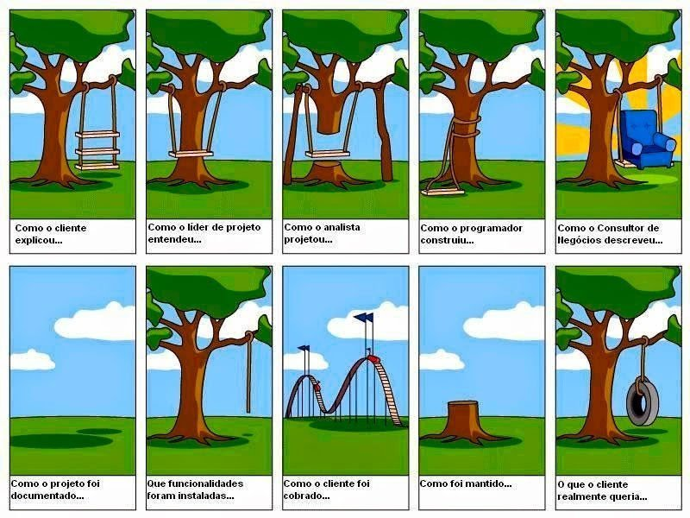

Slide 22
FALTA COMUNICAÇÃO
Esse é o principal erro na definição de escopo. A falta de comunicação clara pode se dar tanto entre o cliente e o gerente de projeto quanto entre o gerente e sua equipe. Para ilustrar esse erro é muito comum utilizar a metáfora do balanço.
Essa falta de comunicação impacta diretamente na entrega do produto e gera frustração no cliente e nas partes envolvidas.

Slide 23
CONCLUSÃO
Entender o que é escopo de projeto e do produto é essencial para fazer uma boa gestão de projetos. Afinal, esse é o passo inicial para o planejamento do projeto e a definição do escopo afeta todas as outras áreas do gerenciamento de projetos.
Muitas pessoas se perguntam como fazer a declaração de escopo em um nível ideal, para que todos consigam compreender os requisitos que precisam ser atendidos.

Slide 24
PARA SABER MAIS
Todo o material dessa aula foi extraído do link:
https://www.euax.com.br/2018/08/o-que-e-escopo-de-projeto-escopo-do-produto/
Esse link possui vídeos ilustrativos e conteúdos extras para auxiliar no entendimento do assunto apresentado.

Slide 25
OBRIGADO
Copyright © 2022 | Professor (a) Allen Fernando
Todos os direitos reservados. Reprodução ou divulgação total ou parcial deste documento, é expressamente proibido sem consentimento formal, por escrito, do professor/autor.

